Slide 1
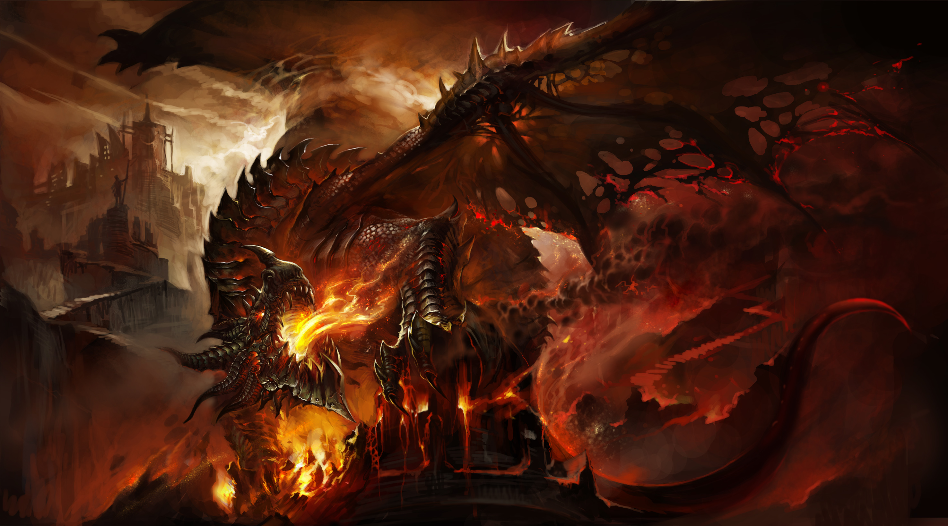
Machiavel Fantasy
Par Erik MAILLARD
et Grégoire JONCOUR
Site internet et panneau d’administration

Slide 2

Définition du projet
Créer un site internet pour l’association
Avoir un calendrier évènementiel
Liste des jeux triés par catégories
Partie forum
Partie administration du site pour gérer les jeux, les utilisateurs et le forum

Slide 3
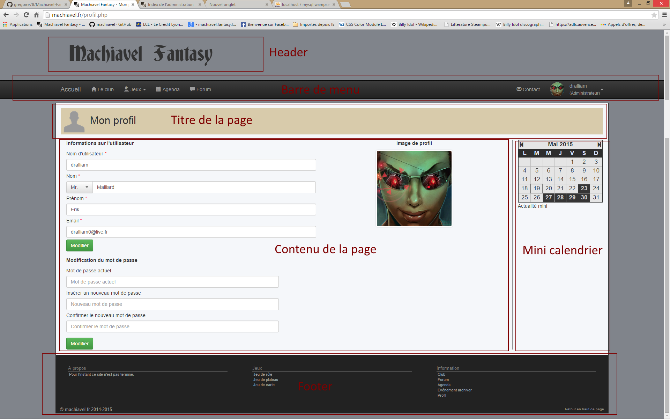
Aspect général du site

Slide 4
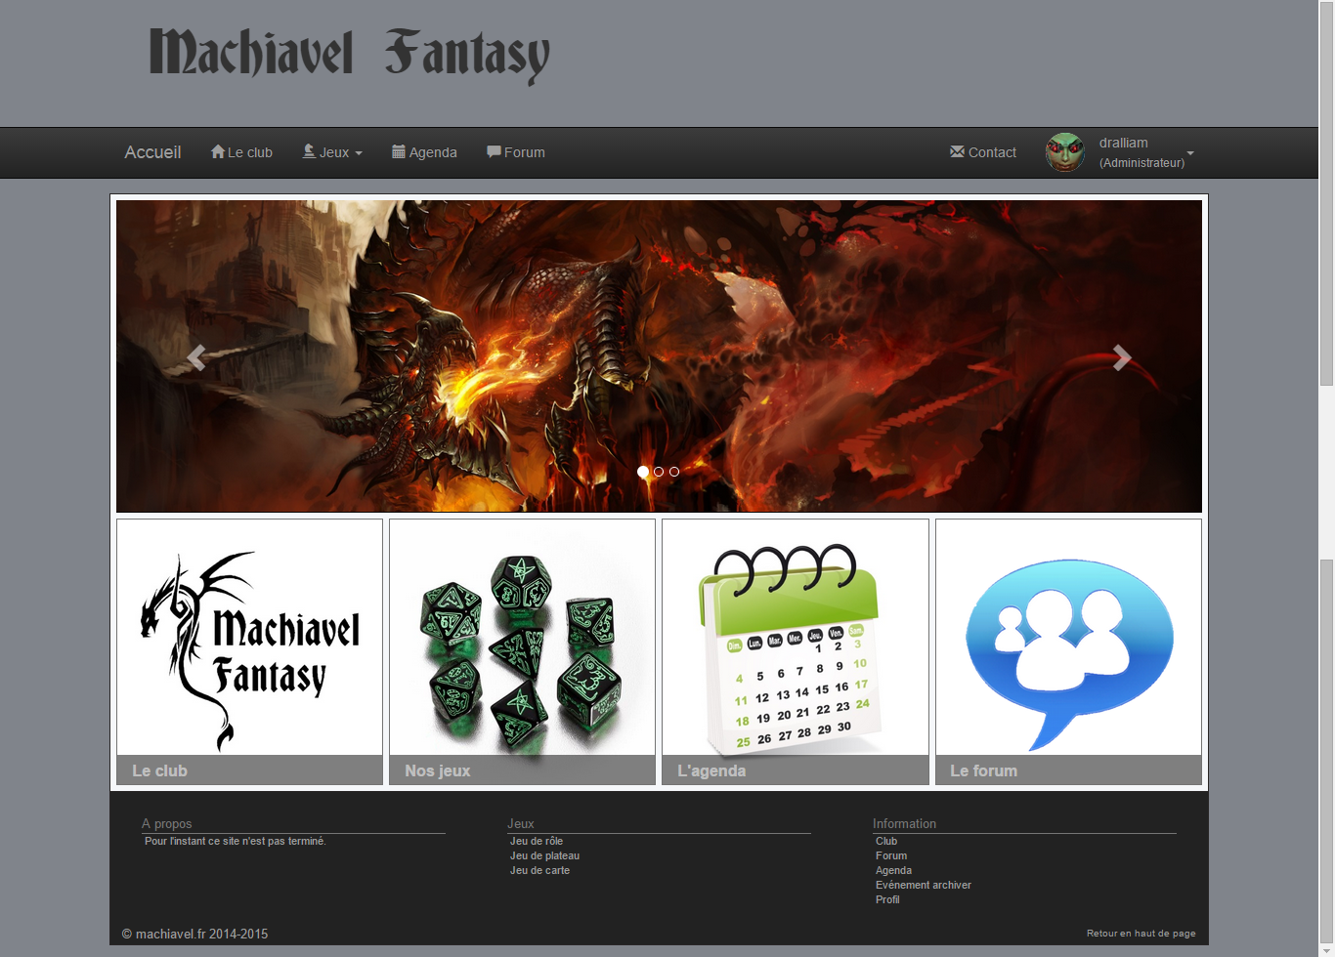
Page d’accueil

Slide 5
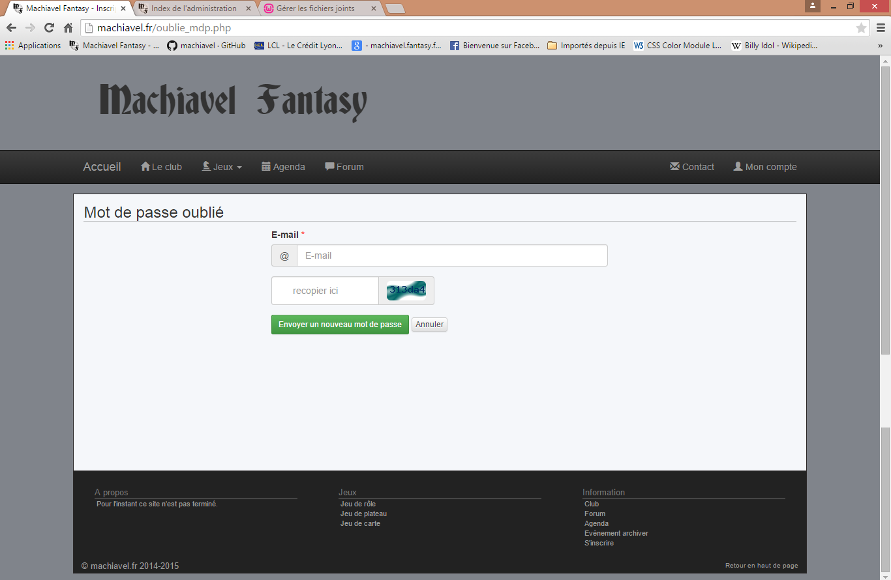
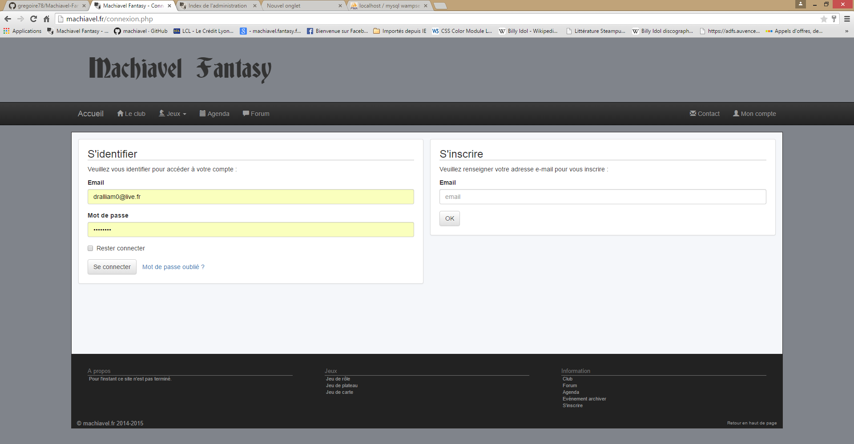
Partie connexion

Slide 6
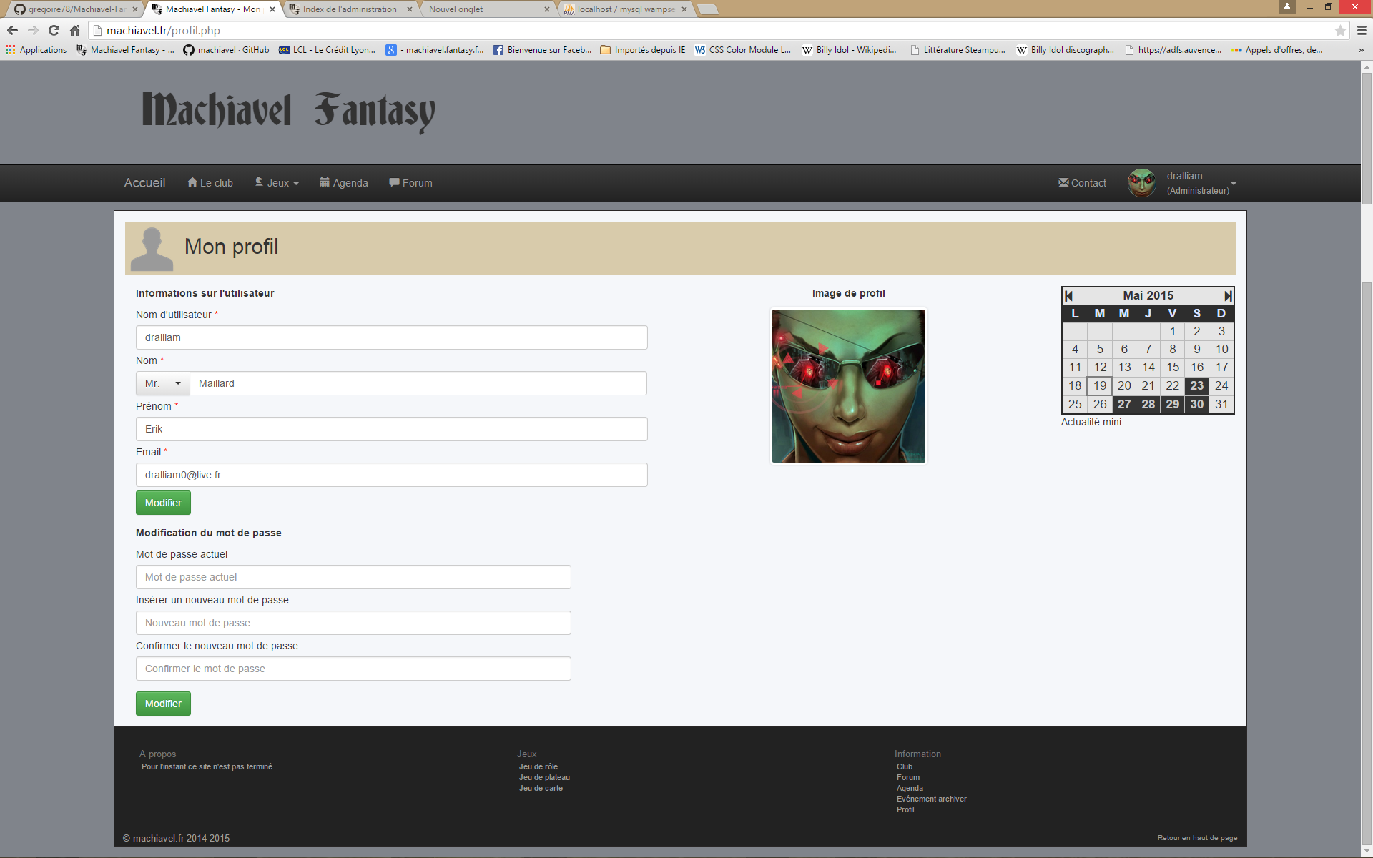
Profil

Slide 7
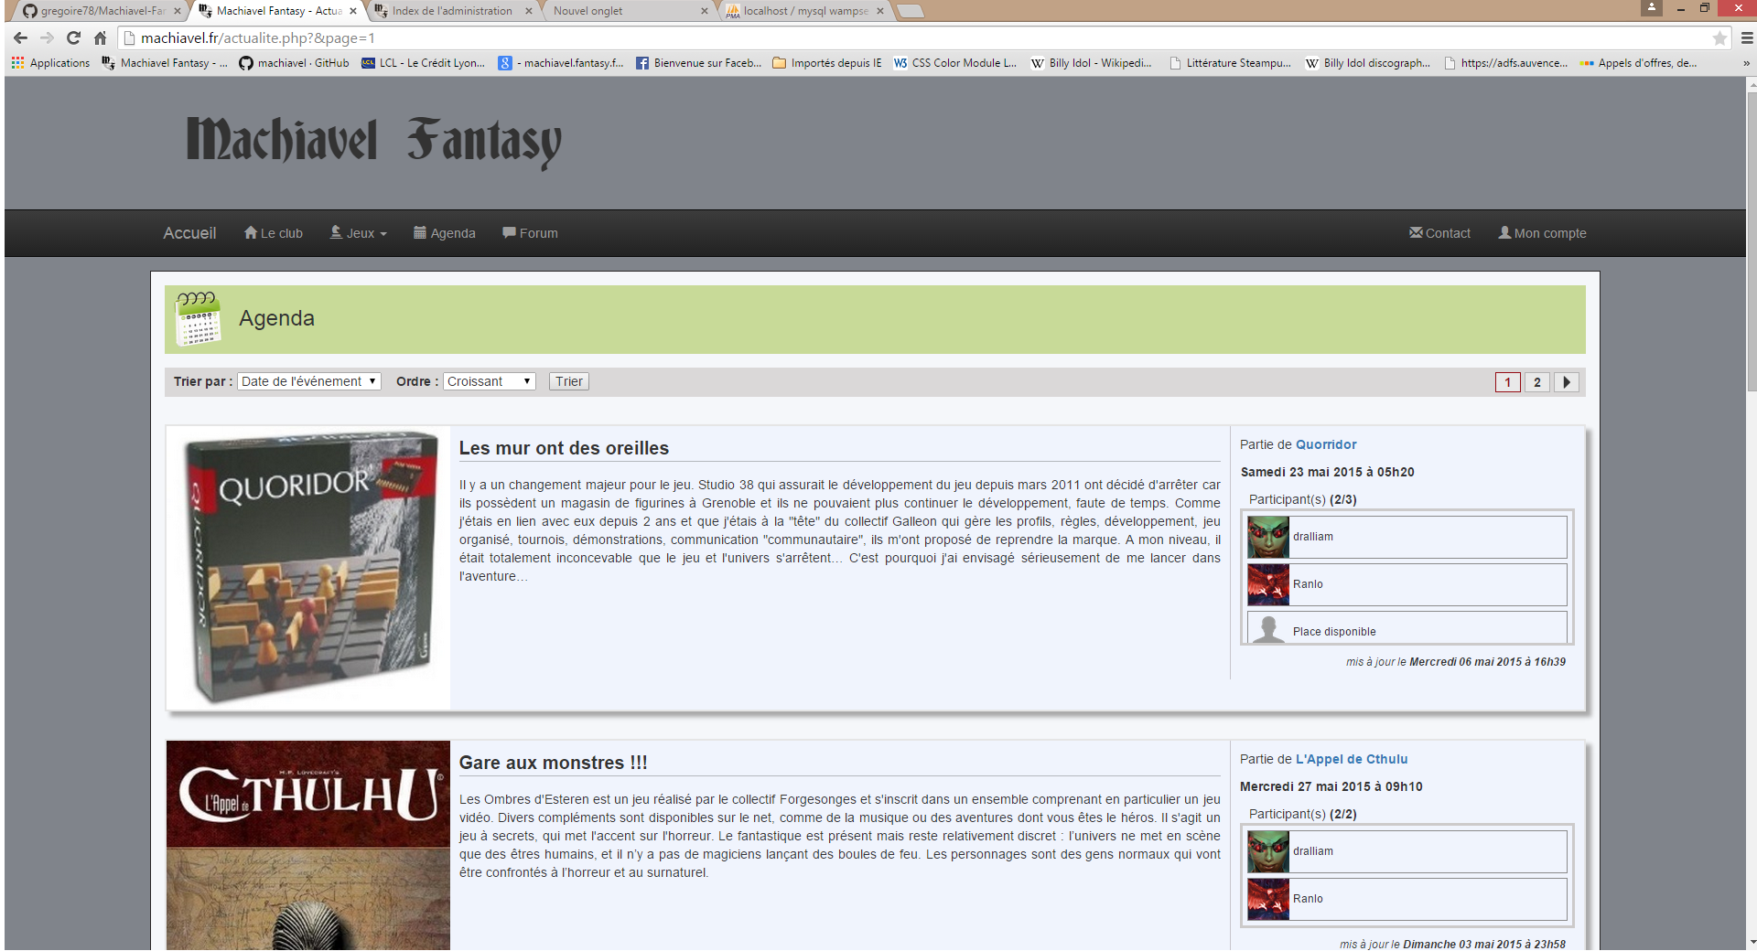
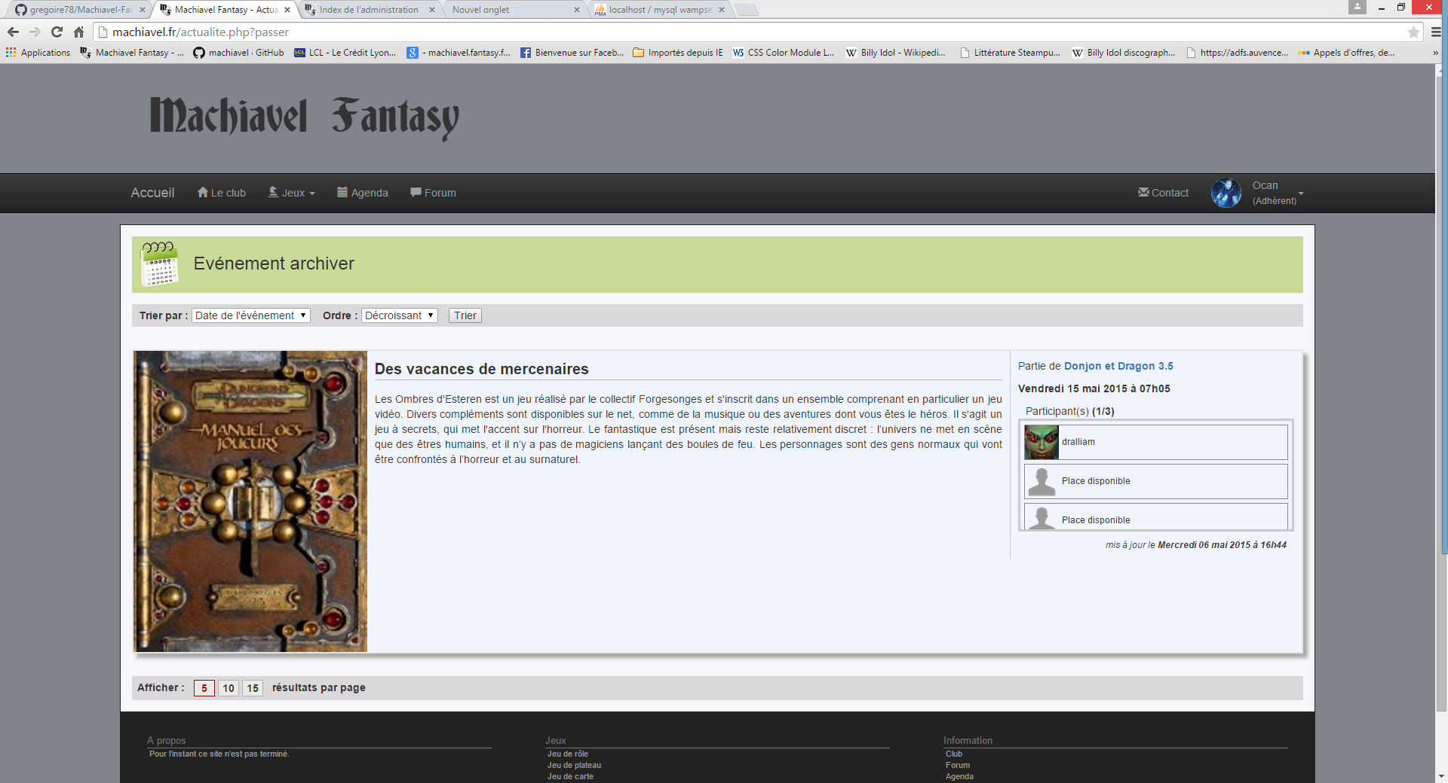
Partie agenda et évènements archivés

Slide 8
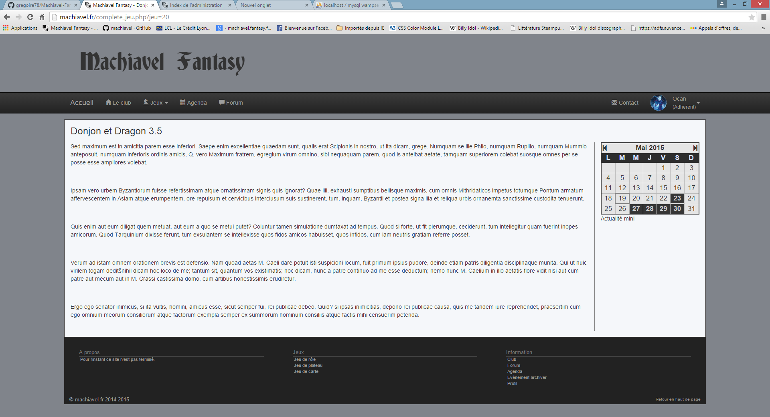
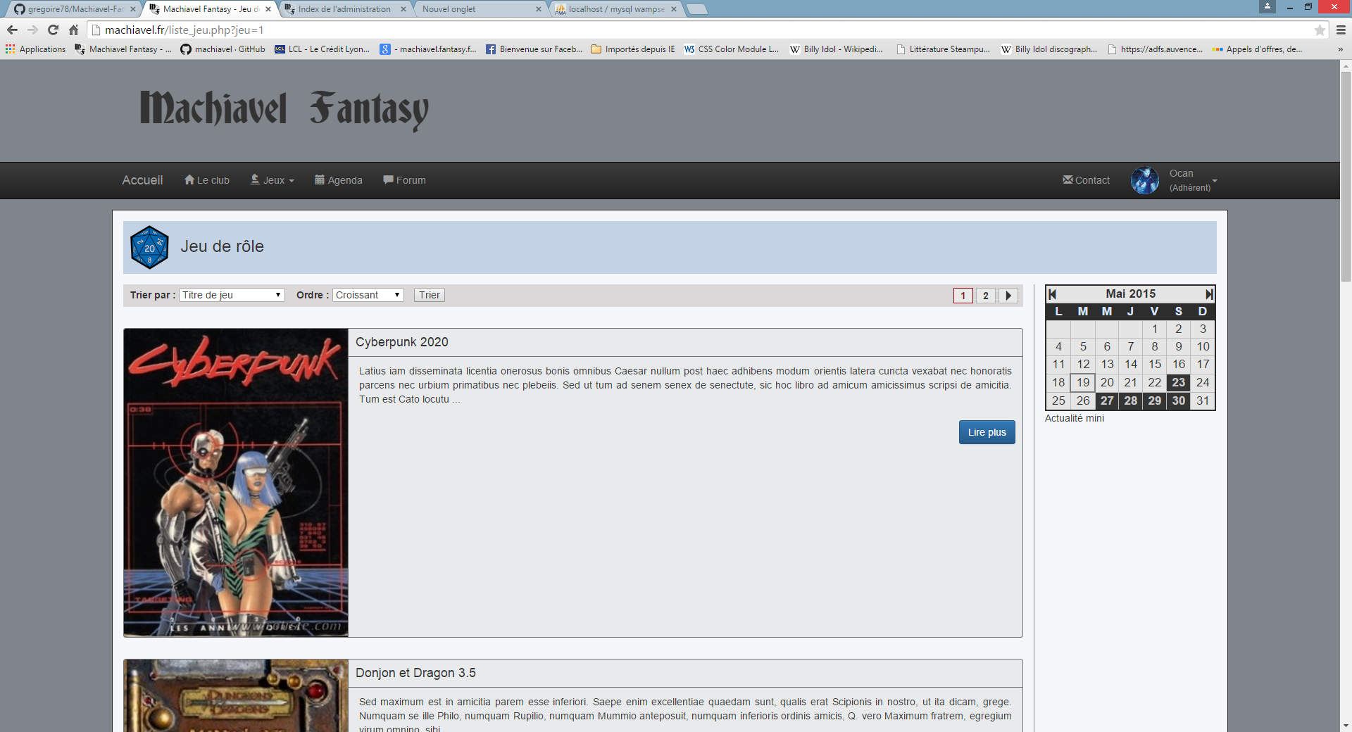
Partie jeux

Slide 9
Partie administration du site

Slide 10
Disposition de titre et de contenu avec graphique

Slide 11
Disposition de titre et de contenu avec tableau
Première puce ici
Deuxième puce ici
Troisième puce ici
 | Groupe 1 | Groupe 2
Cours 1 | 82 | 95
Cours 2 | 76 | 88
Cours 3 | 84 | 90

Slide 12
Disposition Deux contenus avec SmartArt
Première puce ici
Deuxième puce ici
Troisième puce ici
Titre étape 1
Titre étape 2
Titre étape 3
Titre étape 4

